Slide 1
Web编程技术
第3讲

Slide 2
主要内容
ASP.NET 3.5 开发基础
Visual Studio 2008集成开发环境
理解ASP.NET编程模型
进一步认识ASP.NET 网页

Slide 3
3.1 ASP.NET 3.5 开发基础
ASP.NET及相关的Visual Studio .NET有如下优点：
页面表现与代码清楚地分开；
开发模式更接近于桌面应用程序的编程模式；
有一个功能丰富的开发工具（Visual Studio .NET）；
有几种面向对象的编程语言可以选择；
可以访问整个 .NET Framework。

Slide 4
ASP.NET 3.5 开发基础
ASP.NET 3.5的开发及运行环境
Web服务器
ASP.NET网页的处理过程

Slide 5
3.1.1 ASP.NET 3.5的开发及运行环境
ASP.NET的开发环境：
安装Visual Web Developer 2008（或 Visual Studio 2008）；其中已包含了.NET Framework。
安装相应的数据库
在安装Visual Studio 2008或Visual Web Developer 2008时，会包括SQL Server选项；
本课程 的例子均创建在 SQL Server 2005 Express 中；

Slide 6
建立ASP.NET的运行环境：
安装和配置IIS Web服务器
安装.NET Framework，ASP.NET引擎是.NET Framework的一个组成部分。
安装相应的数据库
（详见“部署网站”）

Slide 7
3.1.2 Web 服务器
如果要将设计的网页发布到Internet上，让 Internet的用户都能看到，就需要建立Web服务器。
Web服务器是一个软件应用程序，它不断等待到来的Web请求，将相应的信息发回给Web请求的客户端。
IIS 是基于Windows平台的Web服务器。
作为Windows Server中的一个服务，并不需要单独购买 。它与Windows捆绑在一起。
例如：
IIS5.1与Windows XP Professional
IIS6.0与Windows 2003 Server

Slide 8
在学习及开发阶段，建议暂不安装IIS ，以确保本地计算机的安全。
可以使用Visual Web Developer 2008（或 Visual Studio 2008）内置的Web服务器对应用程序进行调试和测试。
内置的Web服务器仅允许来自本地的Web请求，而在生产环境中运行Web应用程序，则需安装在 IIS。

Slide 9
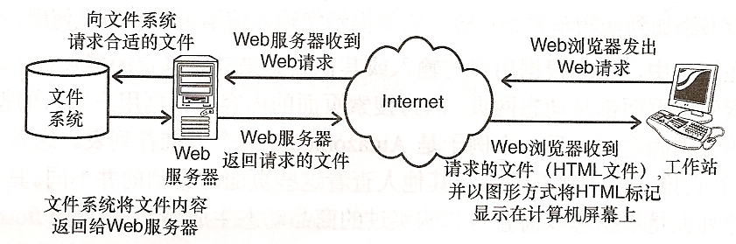
3.1.3 ASP.NET 页面的处理过程
Web服务器根据被请求的文件的扩展名，来确定被请求的页面是动态页面还是静态页面。
静态页面的处理过程：

Slide 10
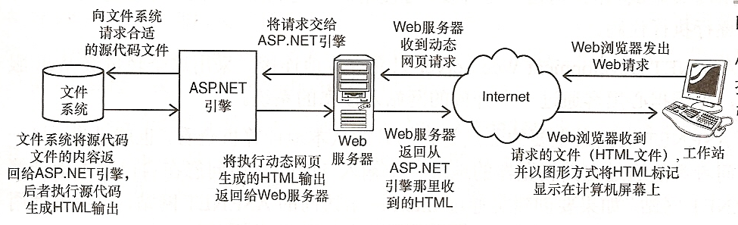
ASP.NET网页的处理过程：
Web服务器由请求文件的扩展名.aspx确定请求的网页是ASP.NET网页，因此将请求交给ASP.NET引擎处理。

Slide 11
3.2 Visual Studio 2008集成开发环境
创建一个新的ASP.NET 网站

Slide 12
创建一个新的ASP.NET 网站
使用Visual Studio 2008创建一个ASP.NET 网站。
具体步骤演示。
Web 站点的类型：
文件系统站点（可以不用安装IIS）
HTTP站点：本地IIS站点 ，远程IIS站点
FTP（文件传输协议）站点

Slide 13
解决方案资源管理器窗口 ：
在网站下自动添加一个APP_Data文件夹、一个Default.aspx文件、一个Default.aspx.cs文件及一个web.config文件。
App_Data文件夹：当添加数据文件时，Visual Studio 2008会自动添加该文件夹，用于存储数据，包含SQL Server 2005 Express Edition数据库文件和XML文件，当然，也可以将这些文件存储在其它任何地方。
aspx文件：标准的Web页面文件，即用户界面。
aspx.cs文件：后台源代码文件，允许开发人员分离用户界面与代码逻辑。
web.config文件：是一个基于XML的ASP.NET配置文件，在这个文件中可以包含很多ASP.NET相关的设置信息，如数据连接、安全设置、状态管理、内存管理等。

Slide 14
说明：
.aspx和aspx.cs文件共同构成ASP.NET页面（Web窗体）。 它们同属于_Default类，继承自System.Web.UI.Page类。故Default页面内容的呈现是靠这两者共同完成的。
一个网站通常包含多个.aspx（和对应的aspx.cs）文件，每一对.aspx文件代表一个网页。可以向网站中添加.aspx文件（添加“Web窗体”）。
还可以在网站中添加文件夹，文件夹中又包含.aspx文件。
可以根据需要在网站中添加ASP.NET3.5提供的特定类型的文件及文件夹。 ASP.NET3.5 提供了几个特定的子目录来组织不同类型的文件。详见附录E。

Slide 15
关于Web窗体（Web forms）：
Web窗体（也称Web页面）是任何一种ASP.NET 3.5 Web应用程序的核心。它们是浏览站点时在他们的浏览器中看到的实际页面。
一个Web form可以由.aspx和aspx.cs文件共同构成（后台代码分离出来，单独放在aspx.cs中），也可由一个aspx文件单独构成（包含所有页面标记及后台代码等）。（后述）

Slide 16
Web页面的设计窗口：
打开要设计的.aspx网页文件，在主窗口中将出现.aspx文件的页面设计窗口。页面设计窗口有三种不同视图：
“设计”视图
“源”视图
“拆分”视图，可同时看到“设计”视图和“源”视图 。
Web页面设计：
使用“工具箱”：在“设计”视图状态下，可直接将“工具箱”的控件添加至页面，在“源”视图中可见自动生成的页面控件标记代码。
在“源”视图下，手动添加页面标记代码（控件标记或Html元素）：编辑器会给出智能提示。
其它更多功能后述。

Slide 17
测试Default.aspx：
方法1：从“调试”菜单中选择“开始执行不调试”；
方法2：Ctrl+F5；
方法3：在解决方案资源管理器中，鼠标右击Default.aspx，在弹出的菜单中选择“在浏览器中查看”。

Slide 18
3.3 理解ASP.NET 编程模型
ASP.NET 网页组成概述
ASP.NET 网页的可视化项目部分
ASP.NET 网页的用户界面逻辑部分

Slide 19
3.3.1 ASP.NET 网页组成概述
ASP.NET 网页由两部分组成 ：可视化项目和用户界面逻辑。
可视化项目包括静态HTML元素、Web控件等，其定义了ASP.NET 网页的布局和静态内容。
静态HTML元素，可在“源”视图下，手动添加代码；也可在“设计”视图下，拖拽“工具箱”中的HTML控件添加。
Web控件是ASP.NET标记代码块，其在服务器端运行，被转换成HTML代码。

Slide 20
静态HTML元素和Web控件基本语法区别
HTML控件语法示例：
<input id="Button1" type="button" value="button" />
Web控件语法示例：
<asp:Label ID="Label1" runat="server" Text="Label"></asp:Label>
用户界面逻辑即后台源代码部分，其决定了网页内容的动态部分。

Slide 21
3.3.2 ASP.NET 网页的可视化项目部分
下面通过实例学习相关内容：
新建一个ASP.NET 网站；
Default.aspx文件中的相关标记：
<%@ Page Language=“C#” AutoEventWireup=“true" CodeFile="Default.aspx.cs" Inherits="_Default" %>
@ Page：.aspx文件的指令之一，可以包含多个属性，以提供关于ASP.NET网页的信息。 （详见教材）

Slide 22
head：在head中的内容不会被显示（除标题外），但它们对于浏览器是非常有用的信息，如脚本和样式表等内容。
<form id="form1" runat="server"> …… </form>
如果页面包含允许用户与页面交互并提交该页面的控件，则该页面必须包含一个form（窗体）元素。 详见附录A。
runat="server”
包含该属性的标记元素都是Web服务器控件，能够在服务器端运行。
ASP.NET标记代码均包含该属性。
注：这里，<head>和<form>都是一种特殊形式的Web服务器控件，而非HTML元素！

Slide 23
编辑网页、测试网页
示例：
D:\Web编程技术(2020)\第3章示例\ch3\TextBoxPractice.aspx
查看并比较设计器生成的页面标记代码和访问Default.aspx时浏览器收到的HTML标记代码
示例：
D:\Web编程技术(2020)\第3章示例\ch3\TextBoxPractice.aspx
说明：ASP.ENT标记 转换为HTML元素
<asp:Image /> 转换为 <img />
<form id=“form1” runat=“server”> 转换为 <form name="form1" method="post" action="Default.aspx" id="form1">

Slide 24
3.3.3 ASP.NET 网页的用户界面逻辑部分
ASP.NET提供了两种管理可视化项目和后台代码的模型：
单文件页模型（内联编码模型）
代码隐藏页模型（后台编码模型）。
单文件页模型：在该模型中，页的标记及其编程代码位于同一个物理文件.aspx中，编码部分放在一个<script>块中。
代码隐藏页模型：可以在一个文件(.aspx)中保存标记，并在另一个文件中(.aspx.cs)保留代码，这就使得页面显示部分和代码逻辑分离。
本课程案例均采用代码隐藏页模型。

Slide 25
单文件页模型
单文件页模型中，同一页的所有代码，包括控件标记代码、事件处理程序代码以及HTML元素代码全都包含在同一个.aspx文件中。编程代码在script标签中， script标签包含runat=“server”属性。
创建单文件页模型的步骤示例。

Slide 26
代码隐藏页模型
代码隐藏页模型，在.aspx中保存页面标记代码，将事件处理代码都存放在aspx.cs文件中。这就使得页面显示部分和代码逻辑分离。
将页面样式代码和逻辑处理代码分离能够让维护变得简单，同时代码看上去也非常的整洁。
示例。

Slide 27
编译与部署：单一文件网页和代码隐藏网页在编译与部署的操作上是类似的。
最简单的做法就是将网页复制到目标服务器。当用户“第一次”浏览.aspx网页时，ASP.NET会自动生成一个代表网页的.NET类文件并加以编译，打包 为一个动态程序集（动态链接库，.dll），写入磁盘。这个.dll文件会运行在服务器上，处理所有来自网页的请求，并为网页动态生成HTML输出。
另一种做法则是预编译网页。在此情况下，ASP.NET会为网页生成可执行程序代码，以便将其复制到目标服务器上。

Slide 28
Page类
任何ASP.NET网页最终都继承自System.Web.UI.Page类。
Page类有一些特定的事件，会在网页生命周期的不同阶段被触发。可通过为这些事件创建事件处理程序，动态展现网页的内容。
Load事件在网页被请求时触发。
如果某些代码在每次页面被请求时均需被执行，则可将其添加到Page_load事件处理程序中。

Slide 29
ASP.NET中的事件处理程序
ASP.NET采用一种事件驱动模型。
为ASP.NET网页编写后台源代码，实际上是在创建事件处理程序。
ASP.NET网页有一些特定的事件。
Web控件也有一些各自支持的事件。
因此，通过创建事件处理程序，即可展现网页的动态内容。

Slide 30
基于事件的模型，可使我们自行设置某个事件和事件处理程序的关系，即当该事件被触发时便运行相应的事件处理程序，这使我们能够对用户的操作作出精确的响应。
比如，ASP.NET允许以服务器代码为发生在浏览器的事件创建相应的事件处理程序。例如，每当用户单击一个按钮，此按钮便会触发一个事件，并将此事件通过网页提交给服务器，ASP.NET网页框架会解释此提交信息并调用程序代码中相应的事件处理程序来处理此事情，并生成相应网页。

Slide 31
为Load事件创建事件处理程序示例：
示例：
D:\Web编程技术(2020)\第3章示例\ch3\ DemoLoad.aspx

Slide 32
3.4 进一步认识ASP.NET 网页
探讨ASP.NET的Page类
ASP.NET网页的运行模式
ASP.NET网页的生命周期阶段及生命周期事件
Page类的属性
Page类的内置对象

Slide 33
3.4.2 探讨ASP.NET的Page类
当一个ASP.NET 网页被请求，并将生成的标记传送给客户端且呈现在浏览器上时，所运行的代码将不仅仅是网页的编写者所创建的内容。
单文件页模型和代码隐藏页模型，类的继承模型不同，因此运行代码的生成过程有所不同。

Slide 34
单文件页类的继承模型
单文件页模型中的所有代码，包括控件代码、事件处理代码以及HTML代码全都包含在.aspx文件中。
当这个网页被编译时，编译器会从基类Page或@Page的Inherits属性所指定的自定义基类中派生出一个新的类，然后进行编译。新生成的（网页）类将包含.aspx网页中控件的声明及开发者编写的代码。
之后，新生成的类会被编译到一个组件（程序集）中。
当该网页类被访问，该页所生成的程序集就被执行起来，并创建该程序集的Page类的一个实例（Page对象），该实例运行（接收、处理事件等）动态生成HTML输出到浏览器。
可以说，.aspx页面的代码也即将会生成一个类，并包含内部逻辑。在浏览器浏览该页面时，.aspx页面的类实例化并输出到浏览器，反馈给浏览者。ASP.NET单文件页模型运行示例图如图所示。

Slide 35
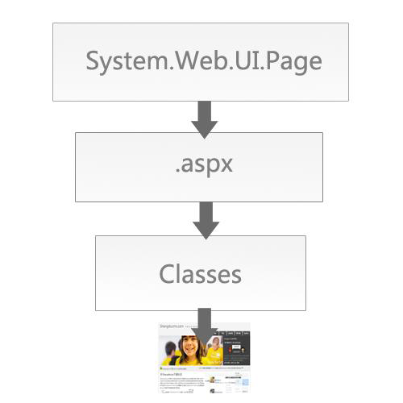
单文件页类的继承模型

Slide 36
代码隐藏页类的继承模型
代码隐藏页模型文件（.cs）包含了一个部分类（用Partial关键字声明），其继承自基类网页。该基类网页可以是Page类或派生自Page类的自定义类。
.aspx文件的@Page的Inherits属性会指向代码隐藏文件中的部分类。
当页面被编译时 ，ASP.NET会根据.aspx页面生成一个部分类，此类是代码隐藏文件（cs文件）的部分类，该类文件包含页面控件的声明。
ASP.NET会从上面第Ⅲ点生成的类再派生出一个类，该类会包含创建网页所需的程序代码。该类与代码隐藏类（.cs中）被编译为程序集，运行该程序集，即可将页面呈现在浏览器中。

Slide 37
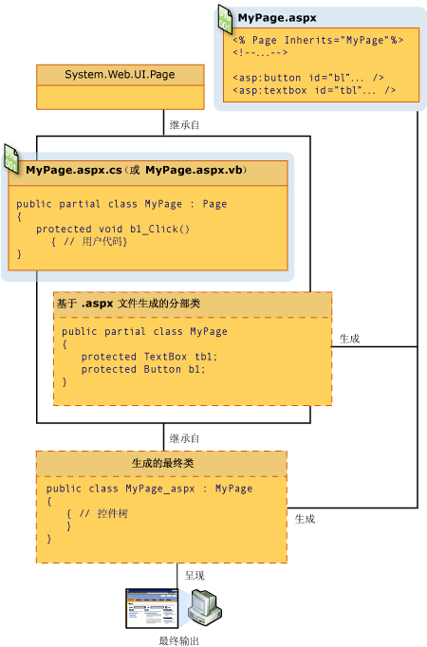
ASP.NET代码隐藏页类的继承模型运行示例图如图所示。

Slide 38
3.4.3 ASP.NET网页的运行模式
往返
浏览器将网页呈现给用户，用户则会与网页进行互动，并将网页返回给服务器。而所有对互动的处理必须在服务器上进行，即，服务器处理这些互动，然后再将网页传回浏览器。这一过程即为“往返”。
在ASP.NET 网页中，大多数的用户操作都会触发一次往返，基于此，ASP.NET服务器控件中的事件通常仅限于按键类的事件。

Slide 39
重建网页
在任何Web处理机制中，每一次的往返都会使网页重新创建。
一旦服务器完成某一网页的处理操作并将它传送回浏览器，会立即删除该网页的所有信息。当此网页下一次被提交时，服务器又会将整个处理过程重做一遍。因此网页被称为“无状态”，即，网页的变量与控件的数值并不会保留在服务器上。
在传统的Web应用程序中，服务器唯一拥有的窗体信息，就是用户填入控件中的数据，因为当窗体提交时这些信息会被传送到服务器，至于其它信息（如变量值、属性值等）则会被舍弃。
示例：
D:\Web编程技术(2020)\第3章示例\ch3\State.aspx

Slide 40
ASP.NET提供了数种方式，来为应用程序在不同客户的请求之间维护状态信息，以提供“有状态”的 网页。
ASP.NET 3.5提供了以下几种状态管理技术：
视图状态
控件状态
隐藏域
Cookie
查询字符串
应用程序状态
会话状态
配置文件属性
（具体内容详见后续章节）
基于客户端
基于服务器端

Slide 41
利用“视图状态”维护状态示例：
D:\Web编程技术(2020)\第3章示例\ch3\State.aspx
说明：Label控件利用“视图状态”（EnableViewState=“True”）维护状态；
ASP.NET中，并非所有的控件都依赖于视图状态，很多控件能维持自己的状态，如TextBox、CheckBox等。

Slide 42
3.4.4 ASP.NET网页生命周期阶段及生命周期事件
当获取网页的请求发送到Web服务器后，ASP.NET网页便开始运行，就会进入其生命周期。
在生命周期的每个阶段中，都会有特定的事件被触发，而对应的事件处理程序也会被调用，这些事件处理程序提供了网页内容的进入点。
注： “ASP.NET网页生命周期”不同于“ASP.NET应用程序生命周期”。

Slide 43
生命周期阶段如下表所示：
阶 段 | 说 明
页请求 | 页请求发生在页生命周期开始之前。用户请求页时，ASP.NET将确定是否需要分析和编译页（从而开始页的生命周期），或者是否可以在不运行页的情况下发送页的缓存版本以进行响应。
开始 （启动） | 在开始阶段，将设置页属性，如Request和Response。在此阶段，页还将确定请求是回发请求还是新请求，并设置IsPostBack属性。此外，在开始阶段，还将设置页的UICulture属性。
页初始化 | 页初始化期间，网页中的控件已可以使用，并且每个控件的UniqueID属性也会被设置。此外，任何主题都将应用于页。如果当前请求是回发请求，则返回数据还不会加载，控件属性值也不会从视图状态中取回。

Slide 44
加载 | 加载期间，如果当前请求是回发请求，则会从视图状态和控件状态取得并加载并加载控件属性值。
验证 | 在验证期间，将调用所有验证程序控件的Validate方法，此方法将设置各个验证程序控件和页的IsValid属性。
回发事件处理 | 如果请求是回发请求，则将调用所有事件处理程序。
呈现 （解释） | 在呈现之前，会该页和所有控件的视图状态保存起来。在呈现阶段中，网页会调用每个控件Render方法，它会提供一个文本编写器，用于将控件的输出写入页的Response属性的OutputStream中。
卸载 | 完全呈现页并已将页发送至客户端，准备丢弃该页时，将调用卸载。此时，将卸载页属性（如Response和Request）并执行清理。

Slide 45
生命周期的每一个阶段中，网页都会触发特定的事件，可以利用这些事件来运行自己的程序代码（创建事件处理程序），以便完成所需的操作。表中列出了最常使用的生命周期事件。

Slide 46
常用生命周期事件：
页 事 件 | 典 型 的使 用方式
Page_PreInit | 检查IsPostBack属性来确定是否是第1次处理该页；创建或重新创建动态控件；动态设置母版页；动态设置Theme属性；读取或设置配置文件属性值。注意：如果请求是回发请求，则控件的值尚未从视图状态还原。如果在此阶段设置控件属性，则其值可能会在下一事件中被覆盖。
Page_Init | 在所有控件都已初始化且已应用所有外观设置后引发。使用该事件来读取或初始化控件属性。
Page_Load | 读取和设置控件属性；建立数据库连接。

Slide 47
控件事件 | 使用这些事件来处理特定控件事件，如Button控件的Click事件或TextBox控件的TextChanged事件。注意：在回发请求中，如果页包含验证程序控件，在执行控件事件前，一般要检查Page和各个验证控件的IsValid属性，看页面验证是否通过。
Page_PreRender | 使用该事件对页或其控件的内容进行最后更改。
Page_UnLoad | 在每个控件的Unload事件被触发之后，才会触发网页的Unload事件。对控件而言，使用该事件对特定控件执行最后清理，如关闭控件特定数据库连接。对于网页自身，使用该事件来执行最后清理工作，如：关闭打开的文件和数据库连接，或完成日志记录或其它请求特定任务。注意：在卸载阶段，页及其控件已被呈现，因此无法对响应流做进一步更改。如果尝试调用方法（如Response.Write方法），则该页将引发异常。

Slide 48
3.4.5 Page类的属性
ASP.NET网页最终都继承自Page类，因此，应了解Page类的相关属性和事件（生命周期事件）。
Page类的常用属性如下：
IsPostBack属性
EnableViewState属性
IsValid属性
常用内置对象（后述）

Slide 49
IsPostBack属性
该属性表示该页是否为响应客户端回发而加载，或者该页是否被首次加载和访问。
当IsPostBack为true，表示该请求是页面回发；
当IsPostBack为false，表示该页是被首次加载和访问。
示例代码：
protected void Page_Load(object sender, EventArgs e){
if (!IsPostBack){
Response.Write("第一次访问");
}
else{
Response.Write("非第一次访问");
}
}
D:\Web编程技术(2020)\第3章示例\ch3\Default.aspx

Slide 50
EnableViewState属性
该属性表示是否保持视图状态。 （详见后续章节）
IsValid属性
该属性表示页面验证是否成功。
在实际应用中，往往会验证页面提交的数据是否符合预期设定的格式要求等，如果所有都符合则IsValid值为true，反之为false。
（详见“验证控件”）

Slide 51
类类型的成员
3.4.6 Page类的内置对象
Page类内置对象是Page类的成员，在程序中无需任何说明即可直接使用。
Page类有诸多内置对象。
下面主要介绍三个常用的内置对象：
Response对象
Request对象
Server对象

Slide 52
Response对象
该对象的主要功能是输出数据到客户端。
Response对象的常用属性及方法见附录B 。

Slide 53
示例：使用Write、Flush和Redirect方法
D:\Web编程技术(2020)\第3章示例\ch3\Default.aspx
C:\.............\ ASPNET案例教程教辅资料 \ 示例\第3章\GlobalDemo\3-2.aspx（3-3.aspx)
D:\Web编程技术(2020)\第3章示例\ch3\DemoRedirect.aspx
说明：
使用Write方法可直接向客户端输出信息
Redirect方法可实现网页重定向（当前目录及外部网页）
Flush方法与ButterOutput属性配合，使用缓冲区

Slide 54
Request对象
该对象的主要功能是从客户端浏览器取得数据，包括浏览器种类、用户输入表单中的数据、Cookies中的数据和客户端认证等。
Request对象的常用属性及方法见附录B 。

Slide 55
示例：获取文件相关信息
C:\.............\ ASPNET案例教程教辅资料 \ 示例\第3章\GlobalDemo\3-4.aspx
示例：利用Browser对象获取浏览器信息
C:\.............\ ASPNET案例教程教辅资料 \ 示例\第3章\GlobalDemo\3-5.aspx
示例：利用QueryString集合传递参数
D:\Web编程技术(2020)\第3章示例\ch3\DemoRedirect.aspx（DemoQueryString.aspx）

Slide 56
Server对象对象
Server对象的常用方法见附录B 。

Slide 57
示例：Execute方法和Transfer方法
C:\......\ ASPNET案例教程教辅资料 \ 示例\第3章\GlobalDemo\Server.aspx
说明：
Execute方法执行另一个ASP.NET页面，执行完成后返回原来的页面继续执行。
Transfer方法可实现网页重定向（目标网页和源网页必须位于相同的Web应用程序中）。重定向后，浏览器的地址栏中的URL并未改变
比较： Response.Redirect 方法和Server.Transfer的重定向有何不同？

Slide 58
附录A ASP.NET网页语法概述
Web窗体文件的扩展名为.aspx，该类文件的语法结构主要由以下几部分组成：
指令
head
form（窗体）元素
Web服务器控件或HTML控件
客户端脚本
服务端脚本。

Slide 59
1．指令
窗体文件aspx通常包含一些指令， 这些指令可以设置指定页属性和配置信息它们不会作为发送到浏览器的标记的一部分被呈现。常见指令有以下几类：
（1）@Page：允许为页面指定多个配置项，包括：
页面中代码的服务器编程语言。
页面是将服务器代码直接包含在其中（称为单文件页面），还是将代码包含在单独的类文件中（称为代码隐藏页面）。
调试和跟踪选项
页面是否具有关联的母版页

Slide 60
（2）@Import：允许指定要在代码中引用的命名空间。
（3）@OutputCatche：实现对页面输出的缓存，并指定缓存页面的时间等参数。
（4）@Implements：允许指定页面实现.NET的接口。
（5）@Register：允许注册其它控件以便在页面上使用。@Register指令声明控件的标记前缀和控件程序集的位置。如果要向页面添加用户控件或自定义ASP.NET控件，则必须使用此指令。
（6）@Master：使用于特定的母版页。
（7）@Control：允许指定ASP.NET用户控件。

Slide 61
2. Head
在head中的内容不会被显示（除标题外），但它们对于浏览器是非常有用的信息，如脚本和样式表等内容。
3．form（窗体）元素
如果页面包含允许用户与页面交互并提交该页面的控件，则该页面必须包含一个form元素 。
下面是一个典型的<form>标记：
<form id="form1" runat="server">
……
</form>

Slide 62
4．Web服务器控件
在大多数ASP.NET页中，都需要添加允许用户与页面交互的控件，包含按钮、文本框、列表等。下面是Web服务器控件使用示例：
<form id="form1" runat="server">
…
<asp:TextBox ID="TextBox1" runat="server"> </asp:TextBox>
<asp:Button ID="Button1" runat="server" onclick="Button1_Click" Text="Button" />
…
</form>

Slide 63
5．将HTML元素作为服务器控件
将普通的HTML元素作为服务器控件使用，可以将runat="server"属性和id属性添加到页面的任何HTML元素中即可。
下面是HTML元素转换为服务器控件示例：
<body runat="server" id="Body">

Slide 64
6．客户端代码
客户端代码是在浏览器中执行的，因此执行客户端代码不需要回发Web窗体。客户端代码语言支持JavaScript、VBScript、Jscript和ECMAScript，下面是客户端代码示例：
<form id="form1" runat="server">
<input type="button" id="btn" value="点击" onclick="show()">
<script language="vbscript" type="text/vbscript">
sub show()
alert("error!")
end sub
</script>
</form>

Slide 65
7．服务器端代码
大多数ASP.NET页包含当处理页面时在服务器上运行的代码。ASP.NET支持多种语言，包括C#、Visual Basic.NET、J#、Jscript和其它语言。

Slide 66
附录B Page类的内置对象
表3-1：Page类的内置对象
表3-2：Response对象的常用属性
表3-3：Response对象的常用方法
表3-4：Request对象的常用属性
表3-5： Server对象的常用方法

Slide 67
表3-1 Page类的内置对象
对象名 | 说 明
Request | 提供对当前页请求的访问，其中包括请求标题、Cookie、客户端证书、查询字符串等，可以用它来读取浏览器已经发送的内容。
Response | 提供对输出流的控制，如可以向浏览器输出信息、Cookie等
Context | 提供对整个当前上下文（包括请求对象）的访问，可用于共享页之间的信息
Server | 提供用于在页之间传输控件的实用方法，获取有关最新错误的信息，对HTML文本进行编码和解码，获取服务器信息等
Application | 提供对所有会话的应用程序范围的方法和事件的访问，还提供对可用于存储信息的应用程序范围的缓存的访问
Session | 为当前用户会话提供信息。还提供对可用于存储信息的会话范围的缓存的访问，以及控制如何管理会话的方法。
Trace | 提供在HTTP页输出中显示系统和自定义跟踪诊断消息的方法
User | 提供对发出页请求的用户身份访问，可以获得该用户的标识及其它信息

Slide 68
表3-2 Response对象的常用属性
属 性 | 说 明
BufferOutput | 获得或设置一个值，该值指示是否缓冲输出，并在完成处理整个响应之后将其发送
Cache | 获得网页的缓存策略（过期时间、保密性等）
Charset | 获取或设置输出流的HTTP字符集
Cookies | 获得响应Cookie集合
IsClientConnected | 获取一个值，通过该值指示客户端是否仍连接在服务器上。
StatusCode | 获取或设置返回给客户端的输出的HTTP状态代码
StatusDescription | 获取或设置返回给客户端的输出的HTTP状态字符串
SuppressContent | 获取或设置一个值，该值指示是否将HTTP内容发送到客户端

Slide 69
表3-3 Response对象的常用方法
方 法 | 说 明
AppendToLog | 将自定义日志信息添加到IIS的日志文件中
ClearContent | 将缓冲区的内容清除
ClearHeaders | 将缓冲区的所有页面标头清除
Close | 关闭客户端的联机
End | 将目前缓冲区中所有的内容发送到客户端，停止该页的执行，并引发EndRequest事件
Flush | 将缓冲区中所有的数据送到客户端
Redirect | 将客户端重定向到新的URL
Write | 将信息写入HTTP响应输出流
WriteFile | 将一个文件直接输出到客户端
BinaryWrite | 将一个二进制的字符串写入HTTP输出流

Slide 70
表3-4 Request对象的常用属性
属 性 | 说 明
ApplicationPath | 获取目前正在执行程序的服务器的虚拟根路径
Browser | 获取有关正在请求的客户端的浏览器功能的信息
Cookies | 获取客户端发送的Cookie集合
FilePath | 获取当前请求的虚拟路径
Files | 获取客户端上传的文件集合
Form | 获取窗体变量集合
Headers | 获取HTTP头集合
HttpMethod | 获取客户端使用的HTTP数据传输方法
Params | 获取QueryString、Form、ServerVariables和Cookies项的组合集合

Slide 71
表3-4 Request对象的常用属性（续）
Path | 获取当前请求的虚拟路径
PhysicalApplicationPath | 获取当前正在执行的服务器应用程序根目录的物理路径
PhysicalPath | 获取当前请求网页在服务器端的物理路径
QueryString | 获取附在网址后面的参数信息
ServerVariables | 获取Web服务器变量的集合
Url | 获取有关目前请求的URL信息
UserAgent | 获取客户端浏览器的原始用户代理信息
UserHostAddress | 获取远方客户端机器的主机IP地址
UserHostName | 获取远方客户端机器的DNS名称
UserLanguages | 获取客户端语言首选项的排序字符串数组

Slide 72
Request对象的常用方法
MapPath(virtualPath)：将参数virtualPath指定的虚拟路径转化为实际路径；
SaveAs(filename,includeHeaders)：将HTTP请求保存到磁盘，filename是保存的文件路径，includeHeaders指定是否保存HTTP标头。

Slide 73
表3-5 Server对象的常用方法
方 法 | 说 明
CreateObject | 创建COM对象的一个服务器实例
Execute | 执行对另一页的请求，执行完毕后仍继续执行原程序
HtmlDecode | 将HTML编码的字符串按HTML语法进行解释
HtmlEncode | 对字符串进行编码，使它不会被浏览器按HTML语法进行解释，按字符串原样显示
Transfer | 终止当前页的执行，并开始执行新页
UrlDecode | 对URL编码的字符串进行解码
UrlEncode | 编码字符串，以便通过URL从Web服务器到客户端进行可靠的HTTP传输
UrlPathEncode | 对URL字符串的路径部分进行URL编码，并返回已编码的字符串
MapPath | 返回与Web服务器上的指定虚拟路径相对应的物理文件路径

Slide 74
附录C
单文件页模型的创建
创建一个单文件页模型，在【文件】按钮中选择【新建文件】选项，在弹出对话框中选择【Web窗体】，去掉【将代码放在单独的文件中】复选框的选择即可创建单文件页模型的ASP.NET文件。
如图所示。

Slide 75
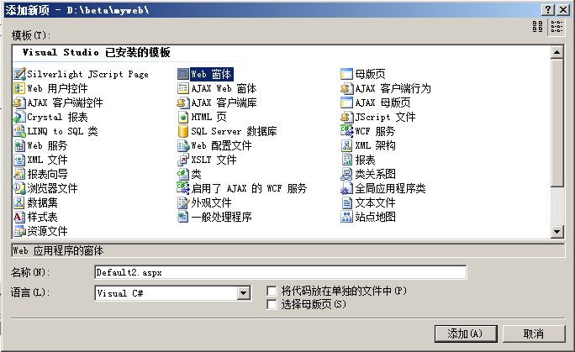

Slide 76
示例代码如下所示：
<%@ Page Language=“C#” %>
<!DOCTYPE html
PUBLIC “-//W3C//DTD XHTML 1.0 Transitional//EN” “http://www.w3.org/TR/xhtml1/DTD/xhtml1-transitional.dtd”>
<script runat=“server”>
</script>
<html xmlns=“http://www.w3.org/1999/xhtml”>
<head runat=“server”>
<title>无标题页</title>
</head>
<body>
<form id=“form1” runat=“server”>
<div> </div>
</form>
</body>
</html>

Slide 77
代码隐藏页模型的.aspx文件示例代码：
<%@ Page Language=“C#” AutoEventWireup=“true” CodeFile=“Default.aspx.cs” Inherits=“_Default” %>
<!DOCTYPE html PUBLIC “-//W3C//DTD XHTML 1.0 Transitional//EN” “http://www.w3.org/TR/xhtml1/DTD/xhtml1-transitional.dtd”>
<html xmlns=“http://www.w3.org/1999/xhtml”>
<head runat=“server”>
<title>无标题页</title>
</head>
<body>
<form id=“form1” runat=“server”>
<div> </div>
</form>
</body>
</html>

Slide 78
代码隐藏页模型包含了CodeFile=“Default.aspx.cs”，说明被分离出去处理事物的代码被定义在Default.aspx.cs中，示例代码如下所示。
using System.Linq;
using System.Web;
using System.Web.Security;
using System.Web.UI;
using System.Web.UI.HtmlControls; //使用HtmlControls
using System.Web.UI.WebControls; //使用WebControls
using System.Web.UI.WebControls.WebParts; //使用WebParts
public partial class _Default : System.Web.UI.Page //继承自System.Web.UI.Page
{
protected void Page_Load(object sender, EventArgs e)
{
}
}

Slide 79
附录D “状态管理”参考资料
林菲，孙勇. ASP.NET案例教程（修订本）. 北京：清华大学出版社，2011。第5章
（荷兰）Imar Spannjaars 著．张云 译. ASP.NET 3.5入门经典——涵盖C#和VB.NET（第5版）. 北京：清华大学出版社，2008。第4章：4.4
教学PPT第10章

Slide 80
附录E ASP.NET的特定文件及文件夹
站点文件类型：
aspx文件：标准的Web页面文件，即用户界面。
aspx.cs文件：后台代码文件，允许开发人员分离用户界面与代码逻辑。
web.config文件：是一个基于XML的ASP.NET配置文件，在这个文件中可以包含很多ASP.NET相关的设置信息，如数据连接、安全设置、状态管理、内存管理等。

Slide 81
站点文件类型（续）：
ascx文件：ASP.NET用户控件，用户控件与Web页面类似，但是用户将不能直接访问这些文件，必须将用户控件添加Web页面。用户界面最大的优点在于重用。
asmx文件：ASP.NET Web服务文件，Web服务提供一系列方法来供其他应用程序进行远程调用。
Global.asax文件：全局应用程序文件，可以用来定义在整个应用程序范围可用的全局变量，响应全局事件。
应用程序可能还会包含其他资源文件，如图片文件、CSS文件以及纯HTML文件等。

Slide 82
应用程序文件夹：
Bin文件夹：包含Web应用程序要使用的已经编译好的.NET组件程序集。
App_Code文件夹：包含源代码文件，比如.cs文件。该文件夹中的源代码文件将被动态编译。该文件夹与Bin文件夹有点相似，不同之处在于Bin放置的是编译好的程序集，而这个文件夹放置的是源代码文件。
App_Data文件夹：当添加数据文件时，Visual Studio 2008会自动添加该文件夹，用于存储数据，包含SQL Server 2005 Express Edition数据库文件和XML文件，当然，也可以将这些文件存储在其它任何地方。
App_GlobalResources文件夹：保存Web应用程序中对所有页面都可见的全局资源。在开发一个多语言版本的Web应用程序，可用该目录进行本地化。

Slide 83
应用程序文件夹（续）：
App_LocalResources文件夹：与App_GlobalResources文件夹具有相同的功能，只是该目录下资源的可访问性，仅限于单个页面。
App_WebReferences文件夹：存储Web应用程序使用的Web服务文件。
App_Themes文件夹：存储Web应用程序中使用的主题，该主题是用于控制Web应用程序的外观。
App_Browsers文件夹：包含ASP.NET用于标识个别浏览器并确定其功能的浏览器定义（.browser）文件。

Slide 84
本 章 结 束！

